Slide 1

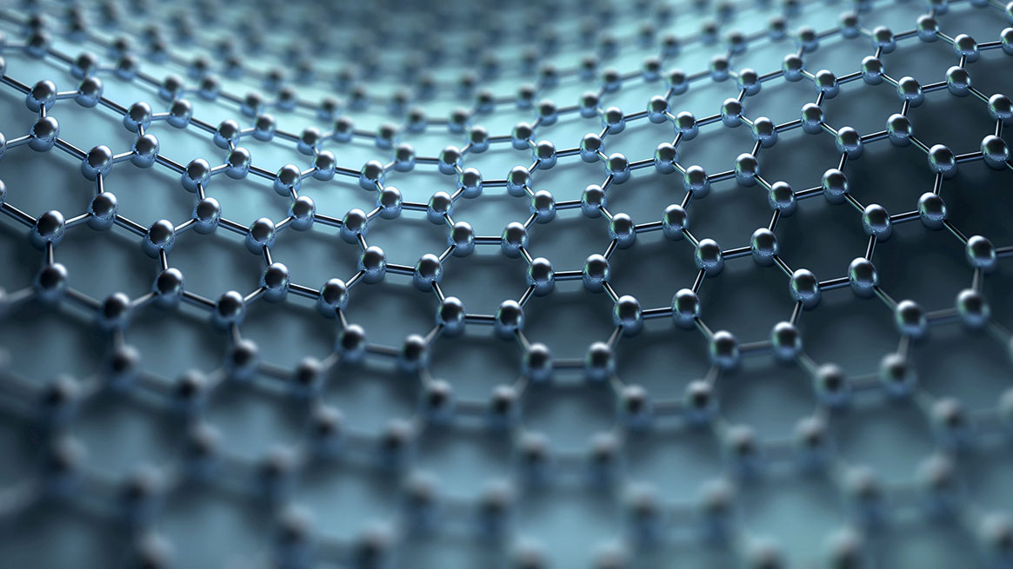
Präsentation Bachelor-Praktikum
Von: Bastian Klug

Slide 2
Ablauf der Präsentation
Aufbau des Simulators
Schwierigkeiten/Probleme bei der Umsetzung
Erweiterungsmöglichkeiten

Slide 3
Aufbau des Simulators
Grundgerüst ist das Model-Presenter-View Modell
Aus Datei-Sicht:
Presenter besteht aus einer einzelnen Klasse
View besteht aus 4 Klassen:
2 GUI Klassen,
1 Graphexport-Klasse
1 View-Klasse

Slide 4
Aufbau des Simulators
Model besteht aus 8 Klassen:
2 Klassen für die Partikel
1 Klasse Simulation
5 Klassen für die Bewegung:
Besonderheit ABC-Klasse
4 Klassen für Bewegungsarten
Weiterhin folgende Klassen
Eine Main zum Starten
2 Resources Dateien
Eine beinhaltet alle Konstanten
Eine für die Daten des Graphen-Exports

Slide 5
Aufbau des Simulators
Features des Simulators:
Simulierbarkeit von 150 Teilchen mit Statusänderungen auf Basis vereinfachter Wahrscheinlichkeitsberechnungen
4 verschiedene Bewegungsarten einstellbar
Abstand simulierbar
Bewegungsunfähige darstellbar um Lockdown zu simulieren
Export in CSV-Datei möglich
Verlaufsgraph einsehbar

Slide 6
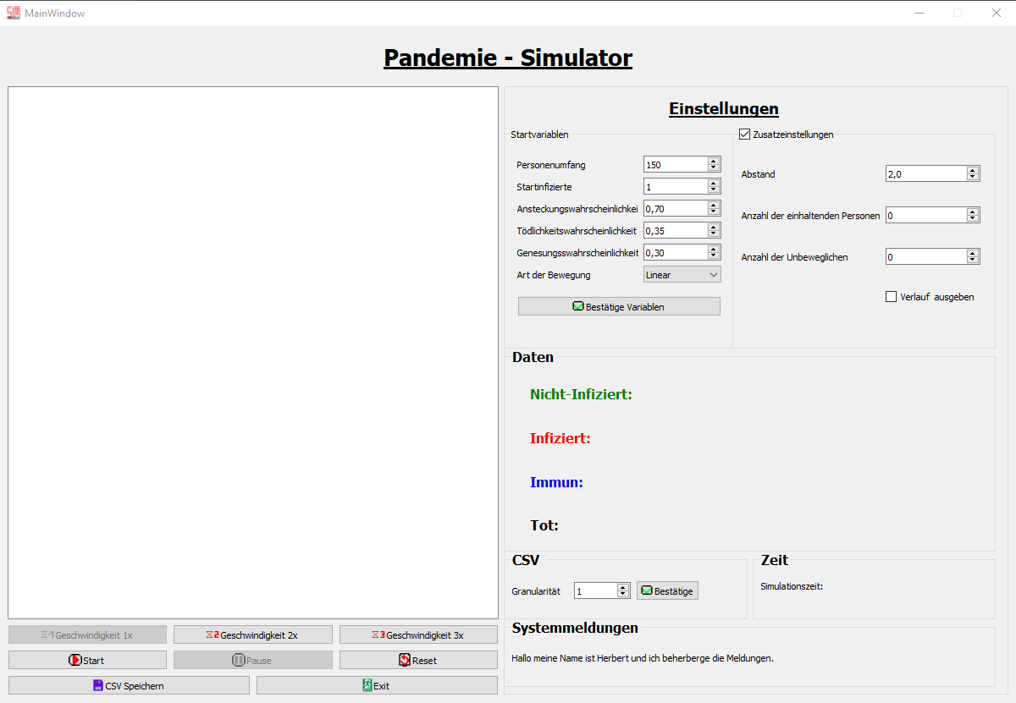
Aufbau des Simulators

Slide 7
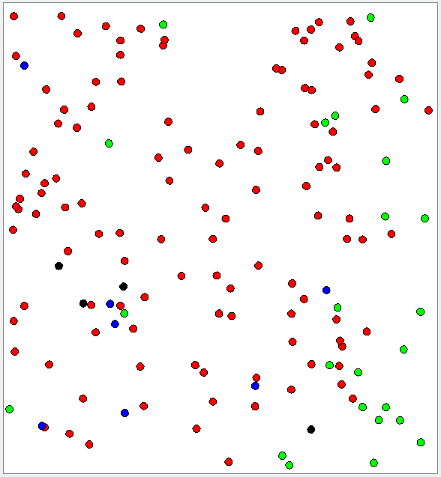
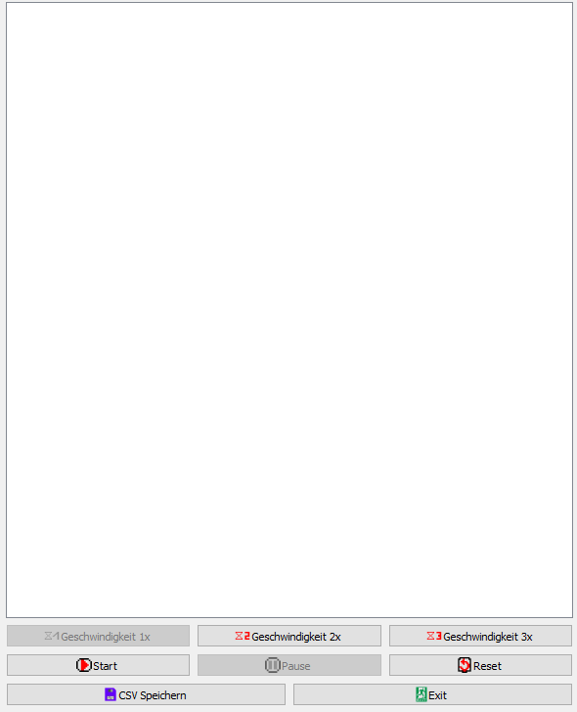
Aufbau des Simulators
Simulationsbereich der Teilchen:
Bestehend aus einer Graphicsview mit Graphicscene
6 Buttons, die den Zustand der Simulation beeinflussen
Geschwindigkeitsbuttons passen Aufrufe der Simulation an
Start & Stop – Button um Simulation zu starten/pausieren
Resetbutton um Simulation zurückzusetzen und erneut Einstellungen vornehmen zu können
1 Button um den Pfad der CSV-Datei zu bestimmen
1 zusätzlicher Exit-Button

Slide 8
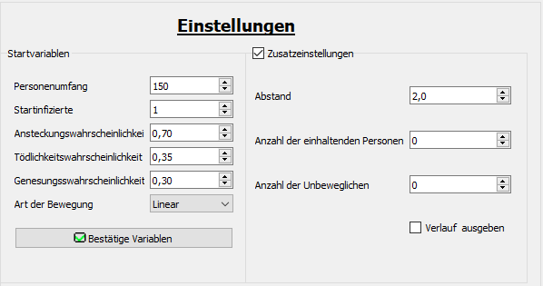
Aufbau des Simulators
Pandemieeinstellungen:
Unterteilung in Startvariablen und Zusatzvariablen:
Max. Personen/Partikel 150
Startinfizierte : 1 – (max. Personen – 1)
Wahrscheinlichkeiten: 0,01 - 1,00 in 0,01 Schritten einstellbar
Art der Bewegung 4 Varianten:
Linear
Halbchaotisch
Chaotisch
Welle

Slide 9
Aufbau des Simulators
Eigenschaften der Bewegungsarten:
Linear:
Partikel bewegen sich mit konstanter Geschwindigkeit und Linear.
Jedes Teilchen hat eine andere Richtung und eine eigene Geschwindigkeit.
An den Wänden werden die Richtungen angepasst. Jene Richtung (x oder y) die nicht limitiert ist durch eine Wand, bekommt einen zufälligen Wert zwischen (-1…1) zugewiesen.
Der fehlende Richtungswert wird per Umstellung des Pythagoras berechnet, indem zuvor die Länge des Vektors in einer Variablen abgespeichert wurde.

Slide 10
Aufbau des Simulators
Halbchaotisch:
Ähnlich wie linear, aber mit folgendem Unterschied:
An den Wänden wird nicht mehr auf Konstante Geschwindigkeit nach Kollision mit der Wand geachtet.
Es werden alle Richtungen bei Kollision mit der Wand zufällig bestimmt, mit der Einschränkung der Richtungsfindung an jeweils den spezifischen Wänden.
Bsp.: Kollision mit der oberen Wand. X-Werte dürfen einen Wert von (-1 … 1) annehmen, aber Y-Werte nur (-1 … 0).

Slide 11
Aufbau des Simulators
Chaotisch:
Weitere Einschränkung im Vergleich zu Halbchaotisch.
Alle 35 Simulationsschritte werden von allen Teilchen, von jenen die nicht den Zustand „Tot“ besitzen, die Richtung neu gesetzt per Zufall.
Welle:
Wellenbewegung wird imitiert. Prinzipiell gleicher Ablauf wie bei Chaotisch.
Nach 20 Simulationsschritten wird eine Methode aufgerufen, die die Richtung der Teilchen anpasst.
Der X-Wert wird dabei zufällig bestimmt ((-1 … 1)). Der Y-Wert wird durch einen Sinuswert bestimmt.
Dabei wird in die Sinusfunktion ein zufälliger Wert von Pi (0 … 2) eingesetzt. Das gleiche gilt für die Kollision mit den Wänden unter der Beachtung der spezifischen Wände und damit den verbundenen Einschränkungen.

Slide 12
Aufbau des Simulators
Verwendete Technik für das Modellieren der Bewegungen und Besonderheit
Für dieses Problem wurde eine ABC – Klasse (Abstract Base Class) benutzt.
Die einzelnen Unterklassen der Bewegung erben von der Klasse Movement. Die Klasse Movement ist dabei die ABC-Klasse und beinhaltet alle Methoden.
Die Unterklassen überschreiben dabei alle Abstract-Methoden der Klasse Movement. Wichtig ist dabei, wenn man diese Methode wählt, dass zwingende Überschreiben der Abstract-Methoden in der Unterklasse
Dadurch können weitere Bewegungsformen einfacher und schneller in das Programm integriert werden.

Slide 13
Aufbau des Simulators
Zusatzeinstellungen:
Aktivierbar durch Setzen des Häkchens und bestätigt durch das Starten der Simulation.
Als Zusatz betrachtet wird der Abstand und der Anzahl der Personen die jenen einhalten, sowie die Anzahl der Personen, die sich nicht bewegen können.
Weiterhin ist die Ausgabe des Pandemieverlaufs als rein optional zu sehen und ist über das Setzen des Häkchens aktivierbar.
Der Abstand ist dabei auf ein Minimum von 2 Pixel gesetzt und kann bis 5 Pixel erhöht werden. Die Skalierung ist dabei in 0,1 Schritten.
Sollte kein Abstand gewünscht sein, so setzt man die Anzahl der einhaltenden Personen auf 0.
Die Anzahl der Unbeweglichen ist: 0 … Personenumfang - 1

Slide 14
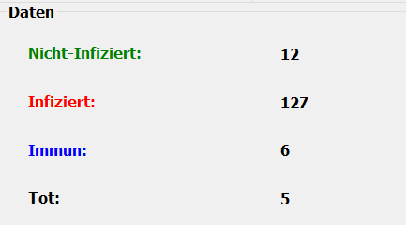
Aufbau des Simulators
Echtzeitverfolgung der Daten:
Die Farben und Titel dienen gleichzeitig auch als Legende, um in der Graphicscene die Teilchen untereinander unterscheiden zu können.
Wird mit den Neuzeichnen der Teilchen aktualisiert.

Slide 15

Aufbau des Simulators
Möglichkeit Daten in eine CSV-Datei schreiben zu lassen und Zeitverfolgung
Durch das Einstellen der Granularität wird das CSV Speichern ermöglicht.
Das Granularität-Intervall ist dabei (1 … 1000).
Erst danach wird der CSV-Speichern-Button freigegeben.
Wenn beim Speichern, kein Dateiname eingegeben wird, so wird das Programm abstürzen.
Dies hat zur Folge, dass es unabdingbar ist einen Dateinamen einzugeben um dies zu verhindern.
Weiterhin läuft ein Timer, der die Simulationszeit misst.

Slide 16


Aufbau des Simulators
Systemmeldungen:
Um den Benutzer die Bedienung zu Erleichtern und Fehlereingaben erkennbar zu machen, werden Meldungen in diesem Block ausgegeben.
Ein Beispiel:
Wenn der Start-Button ohne vorheriges Bestätigen der Startvariablen, betätigt wird, erscheint folgender Text:
Auch wird dort der aktuelle Zustand der Simulation protokolliert:

Slide 17
II. Schwierigkeiten bei der Umsetzung
Laufzeitprobleme bei Teilchenanzahl über ca. 170
Speed-Options ab einer Anzahl von ca. 130 nicht wirklich sichtbar.
Beide Probleme hängen mit der View zusammen. Ursache. Methode addEllipse
In meinem spezifischen Fall: Layout-Probleme bei Mac-Benutzern.
Durch andere Defaultsettings und Darstellungen von Button kommt es zu einer Überschneidung oder einer kompletten Zerstörung der visuellen GUI-Struktur.

Slide 18
III. Erweiterungsmöglichkeiten
Model kann jederzeit ohne größeren Aufwand um weitere Bewegungsformen ergänzt werden. Man muss die Combobox lediglich um das Schlüsselwort erweitern, dieses als Konstante in einer der Konstanten-Dateien hinzufügen und schließlich das Modell um die neue Klasse erweitern.
Graph kann auch als Export in eine Datei erweitert werden.

Slide 19

Vielen Dank!
Noch Fragen?

